Slide 1

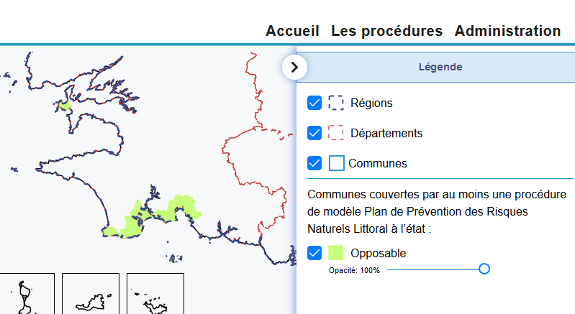
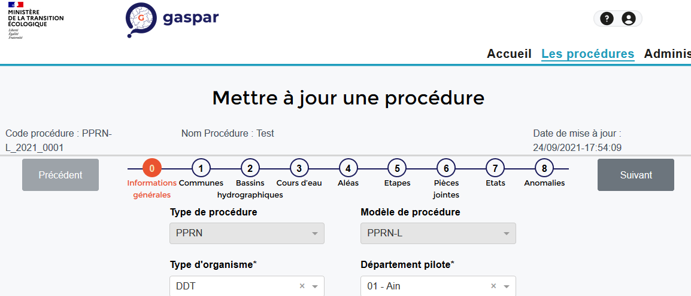
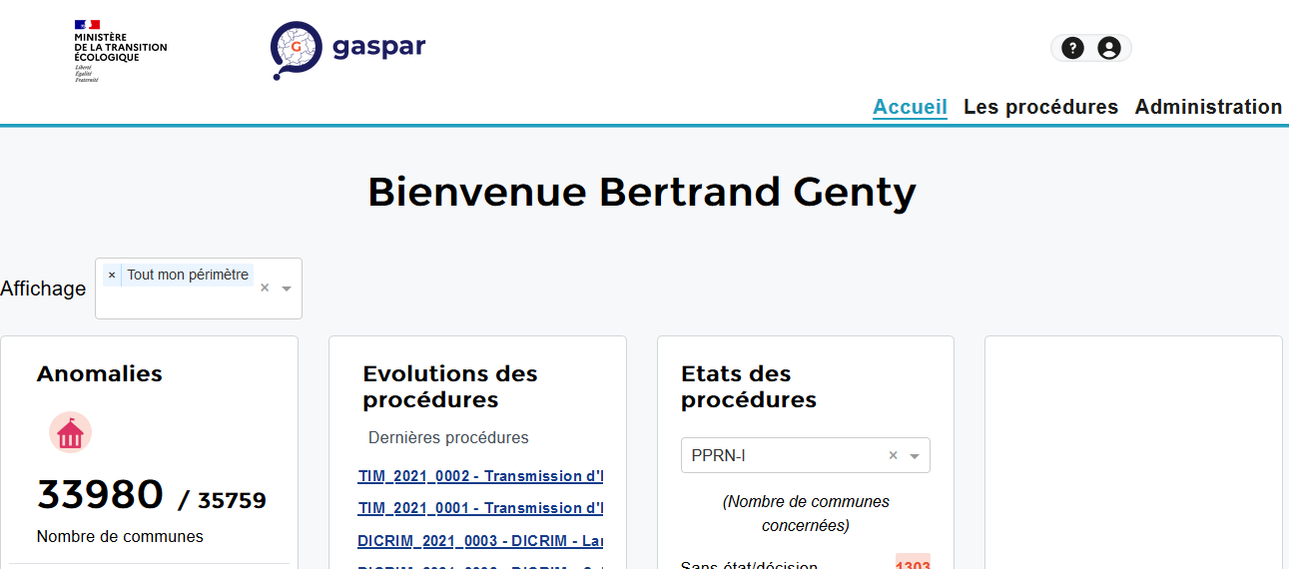
Le nouveau 2022

Slide 2
, à quoi ça sert ?
1) Suivre la mise en œuvre de la politique publique de prévention des risques en suivant l’évolution des différentes procédures qui la compose (PPR, TRI, AZI, PAPI, DDRM, TIM, DICRIM, Cat-Nat) concrètement :
Pour l’administration centrale : produire des d’indicateurs nationaux (ONRN, BBZ, ...), répondre aux questions parlementaires, alimenter rapports de missions (post-Lubrizol par ex,...) et inspections diverses (CGDD, Cours des comptes, …).
Pour les services déconcentrés : éditer des tableaux des suivi à l’échelle locale et des cartes simples, alimentation des observatoires sur les risques locaux.

Slide 3

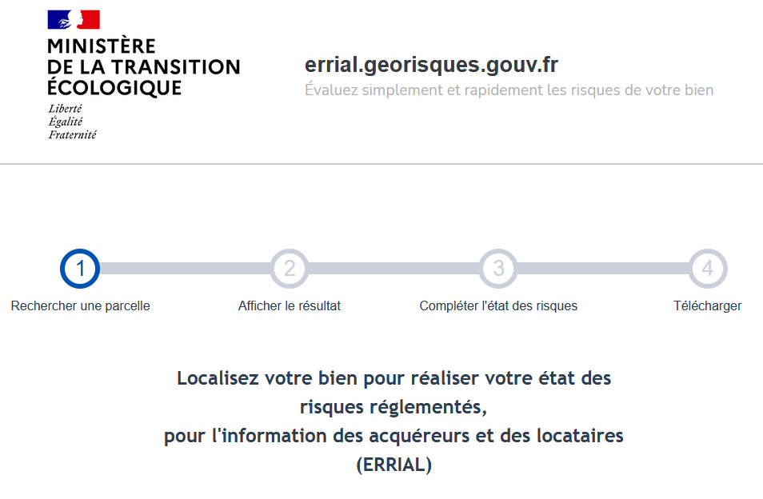
, à quoi ça sert ?
2) Alimenter des sites internet pour l’information du public : Géorisques et ERRIAL (via API)

Slide 4
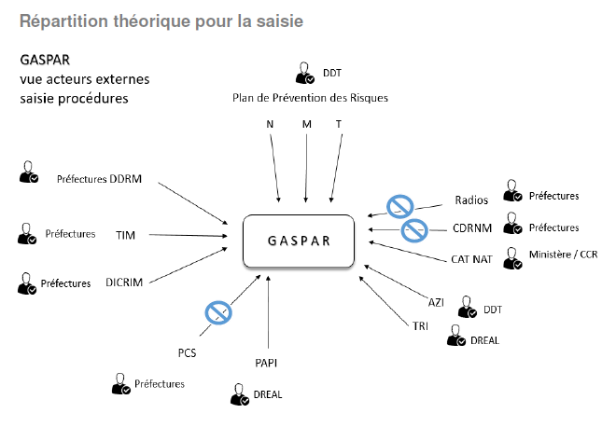
Les données de

Slide 5
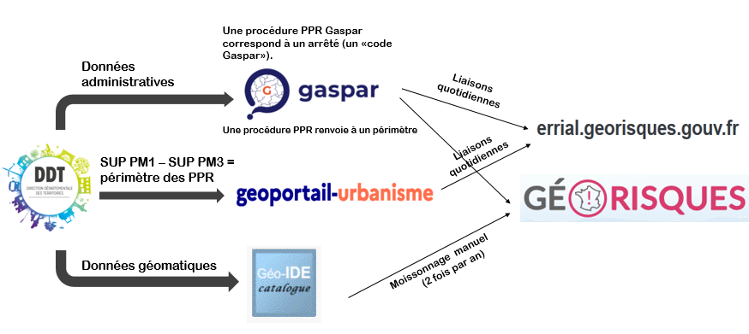
et les autres

Slide 6
pour vous aussi
Accessible à tout le MTE en lecture : https://gasparng.e2.rie.gouv.fr
Mis à jour par les SD, Gaspar vous offre la possibilité :
de consulter les informations administratives (date(s), commune(s), aléas) des objets suivants : PPR, TRI, AZI, PAPI, DDRM, DICRIM, Cat-Nat
d’utiliser des tableaux & graphiques prédéfinis et même de faire quelques cartes.

